Slide 1

¿Cómo podemos realizar la protección renal del paciente con DM2?
Ana María Cebrián Cuenca | Médico de familia del Centro de Salud Cartagena Casco Antiguo, Cartagena (Murcia)

Slide 2
INTRODUCCIÓN
En los últimos 25 años ha aumentado la incidencia y la prevalencia de la enfermedad renal crónica (ERC) un 89 % y un 87 % y la mortalidad debida a la ERC.
Principalmente por el aumento de la diabetes mellitus (DM), principal causa de la carga mundial de ERC.
En pacientes con enfermedad renal diabética (ERD) se recomienda un control glucémico adecuado, el uso de los inhibidores del sistema renina-angiotensina (SRA) y los inhibidores del cotransportador de sodio-glucosa 2 (iSGLT-2).
Es importante la detección precoz de la ERC, el manejo de los factores de progresión y de sus complicaciones.

Slide 3
GESTIÓN INTEGRAL DE LA DIABETES MELLITUS Y LA ERC
Las personas con diabetes mellitus y ERC pueden sufrir complicaciones agudas (hipoglucemia y cetoacidosis diabética); complicaciones a largo plazo, (retinopatía, neuropatía, insuficiencia renal con necesidad de diálisis o trasplante); y complicaciones cardiovasculares, (isquemia, arritmia e insuficiencia cardíaca).
La atención integral de la diabetes mellitus debe incluir:
  detección periódica de estas complicaciones
  control de los numerosos factores de riesgo cardiovascular (hiperglucemia, hipertensión, dislipidemia, obesidad y tabaquismo).
Se necesita una intervención multifactorial para abordar los factores de riesgo con las modificaciones del estilo de vida, incluyendo el apoyo para dejar de fumar, el asesoramiento dietético, la actividad física y la intervención farmacológica.

Slide 4
CRIBADO DE ERC
Anualmente evaluar albúmina urinaria y tasa de filtración glomerular estimada (TFGe) en pacientes con diabetes mellitus de tipo 1 con una duración de 5 años y en todos pacientes con DM2. (Grado de recomendación B)
Los pacientes con DM y cociente albúmina/creatinina (CAC) ≥300 mg/g y/o una (TFGe) de 30-60 ml/min/1,73 m² deben ser controlados dos veces al año para orientar el tratamiento. (Grado de recomendación B)

Slide 5
TRATAMIENTO DE LA ERC
Se debe optimizar el control de la glucosa para reducir el riesgo o ralentizar la progresión de la enfermedad renal crónica. (Grado de recomendación A)
Para los pacientes con DM2 y enfermedad renal diabética, se recomienda el uso de un iSGLT-2 en pacientes con TFGe ≥25 ml/min/1,73 m² y CAC ≥300 mg/g para reducir la progresión de la ERC y los eventos cardiovasculares. (Grado de recomendación A)
En pacientes con DM2 y ERC, se debe considerar el uso de iSGLT-2 para reducir el riesgo cardiovascular cuando la TFGe y CAC ≥25 ml/min/1,73 m² o ≥ 300 mg/g, respectivamente. (Grado de recomendación A)

Slide 6
TRATAMIENTO DE LA ERC
En pacientes con ERC que tienen un mayor riesgo de eventos cardiovasculares o de progresión de la ERC o que no puedan utilizar un iSGLT-2, se recomienda un antagonista de los receptores de mineralocorticoides no esteroideos (finerenona) para reducir la progresión de la enfermedad renal y los eventos cardiovasculares. (Grado de recomendación A)
En pacientes con ERC con CAC ≥300 mg/g, se recomienda una reducción del 30 % o más en el CAC para retrasar la progresión de la ERC. (Grado de recomendación B)
Optimizar la presión arterial y reducir la variabilidad de la presión arterial para reducir el riesgo o ralentizar la progresión de la ERC. (Grado de recomendación A)

Slide 7
TRATAMIENTO DE LA ERC
No interrumpir el bloqueo del sistema renina-angiotensina por aumentos menores de la creatinina sérica (≤ 30 %) en ausencia de depleción de volumen. (Grado de recomendación A)
Para las personas con ERC en estadio 3 o superior no dependiente de diálisis, la ingesta de proteínas en la dieta debe ser un máximo de 0,8 g/kg de peso corporal al día (la cantidad diaria recomendada). (Grado de recomendación A)
Para los pacientes en diálisis, deben tenerse en cuenta los niveles de proteínas en la dieta, ya que la desnutrición es un problema importante en ellos. (Grado de recomendación B)

Slide 8
TRATAMIENTO DE LA ERC
En pacientes no embarazadas con diabetes mellitus e hipertensión, se recomienda un inhibidor de la ECA (IECA) o un bloqueador de los receptores de la angiotensina (ARA2) para aquellos con CAC (30- 299 mg/g) (Grado de recomendación B) y se recomienda encarecidamente para aquellos con CAC ≥300 mg/g y/o una TFGe< 60 ml/min/1,73 m². (Grado de recomendación A)
Se deben controlar periódicamente los niveles de creatinina y potasio para detectar el aumento de creatinina o cambios en el potasio cuando se utilizan IECA, ARA2 o diuréticos. (Grado de recomendación B)

Slide 9
TRATAMIENTO DE LA ERC
No se recomienda un IECA o un ARA2 para la prevención primaria de la ERC en pacientes con diabetes mellitus que tengan una presión arterial normal, CAC normal y una TFGe normal. (Grado de recomendación A)
Los pacientes deben ser remitidos para evaluación por un nefrólogo si tienen una TFGe< 30 ml/min/1,73 m2. (Grado de recomendación A)
Hay que remitir rápidamente a un nefrólogo en caso de incertidumbre sobre la etiología de la enfermedad renal, problemas de manejo y progresión rápida de la enfermedad renal. (Grado de recomendación A)

Slide 10
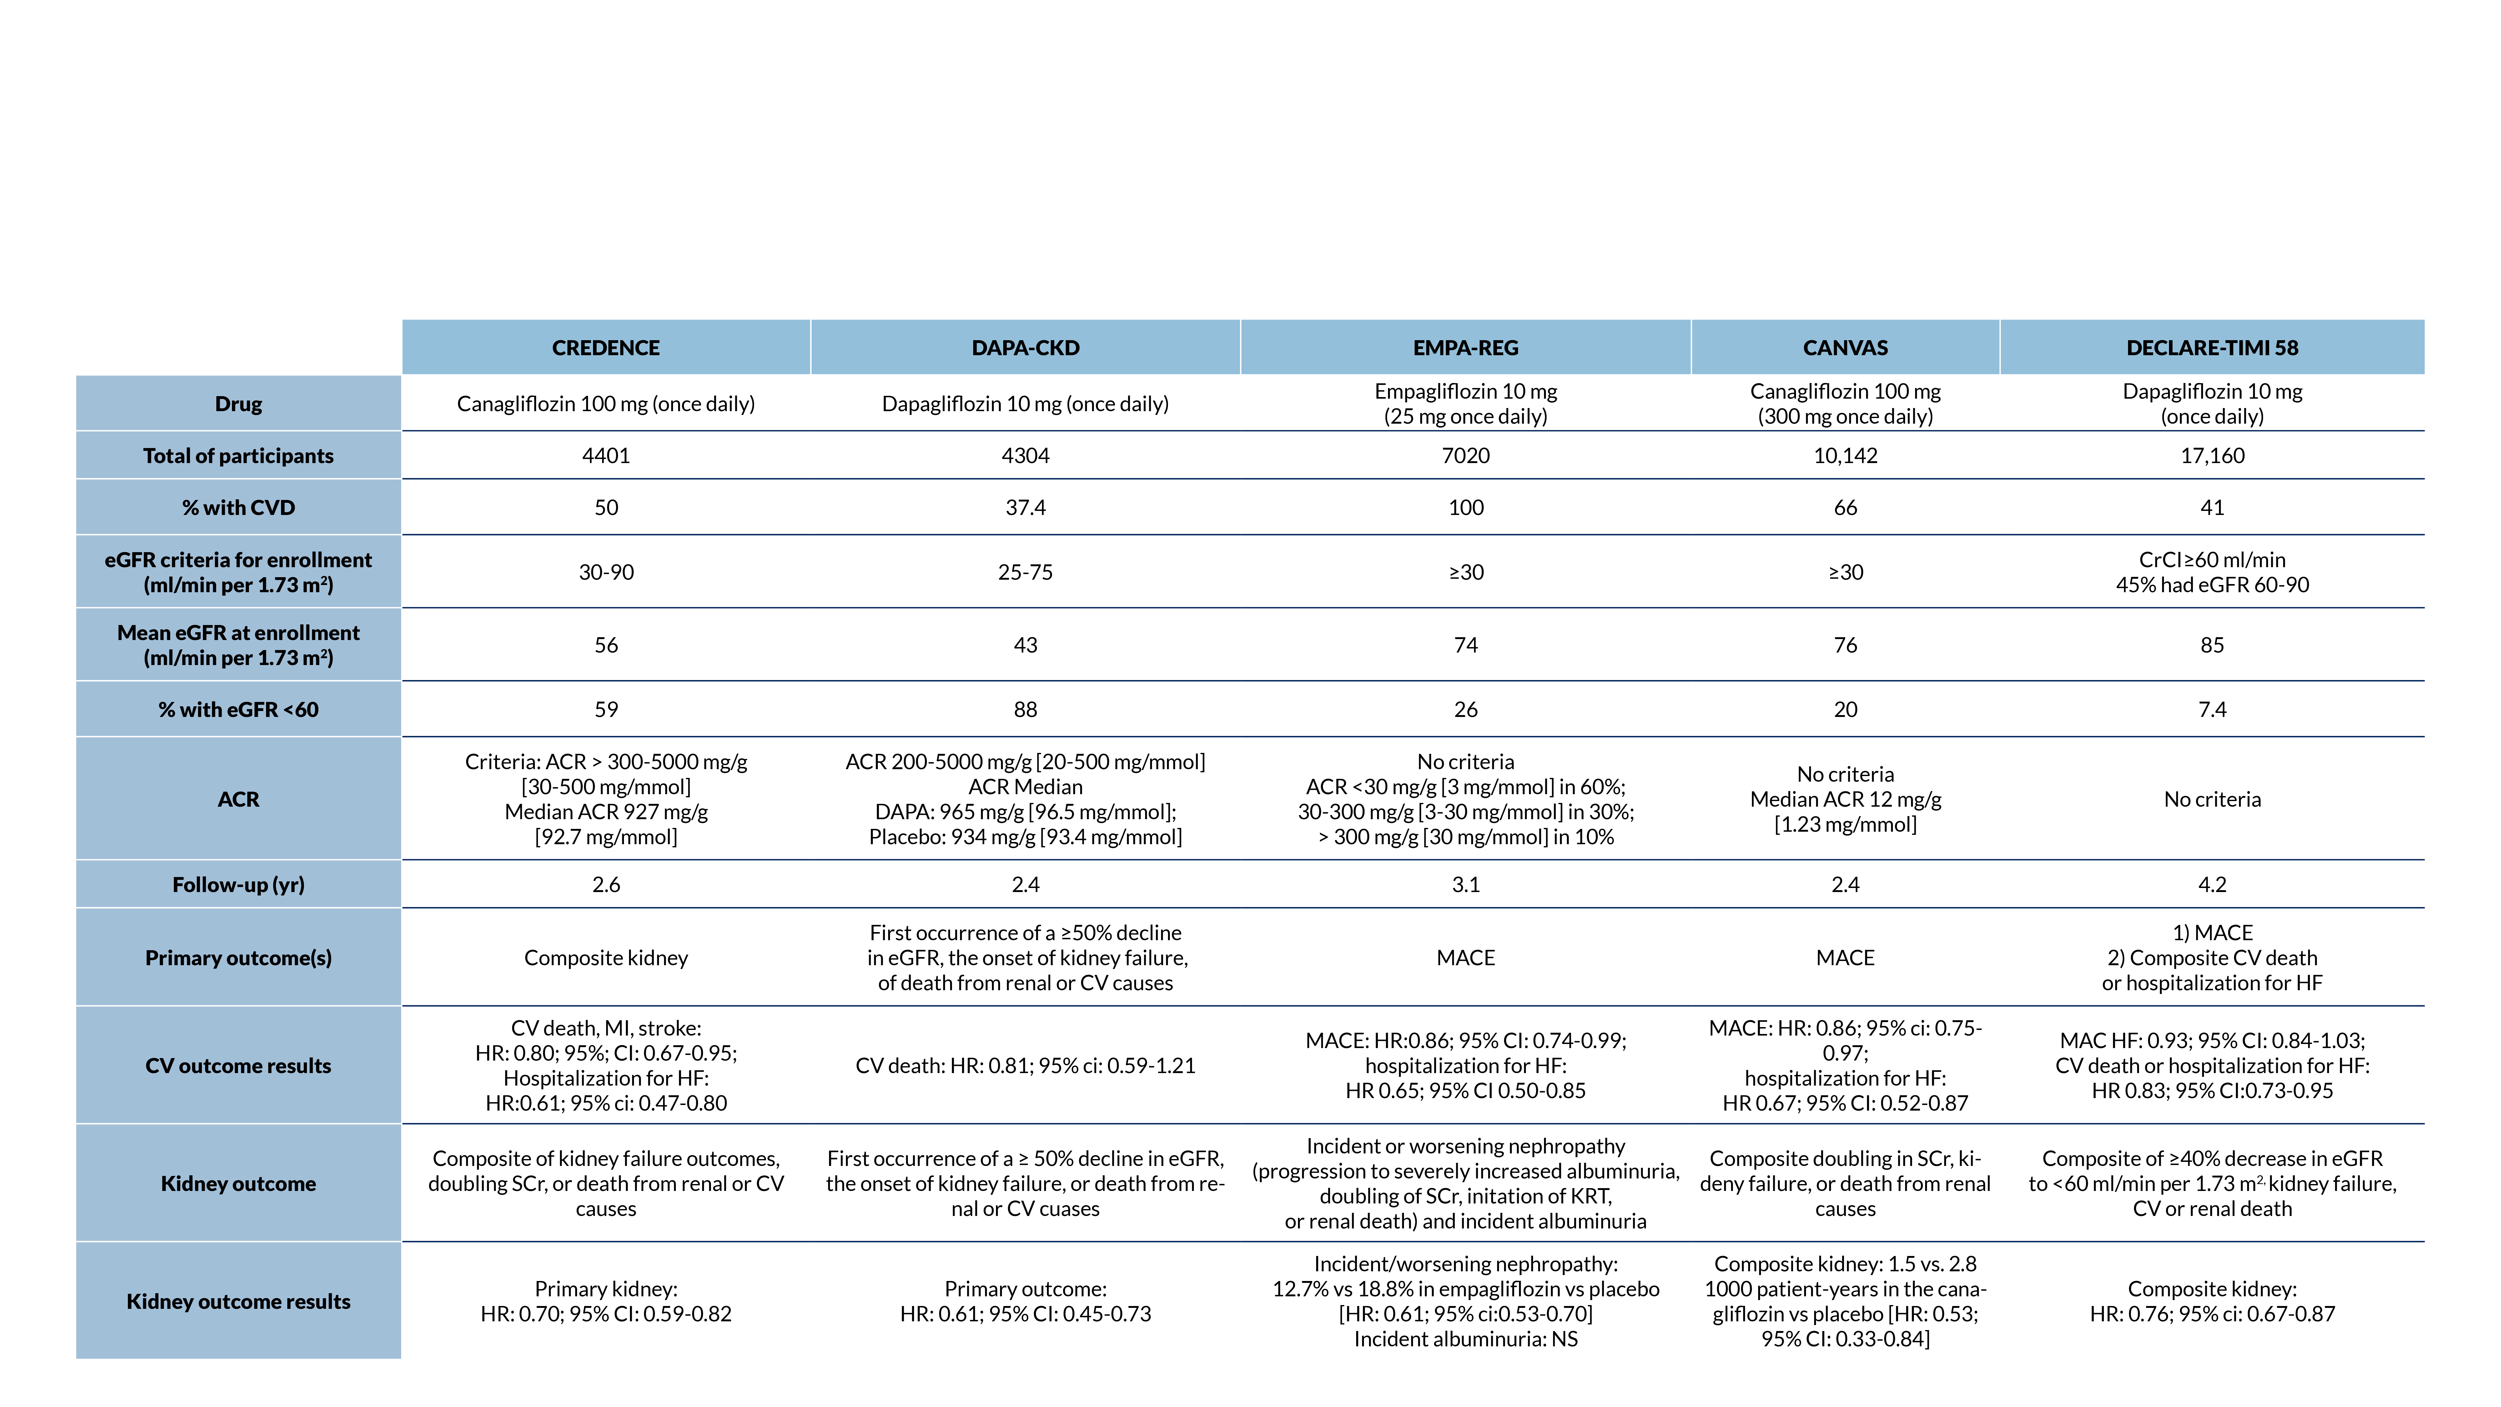
ESTUDIOS DE LOS iSGLT-2 EN RELACIÓN A LA NEFROPROTECCIÓN

Slide 11
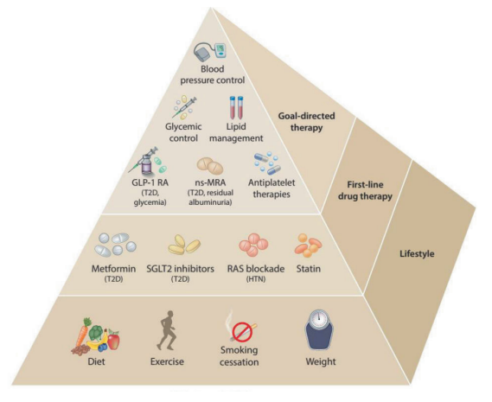
GESTIÓN DE LOS FACTORES DE RIESGO RENAL-CARDÍACO
SGLT2: cotransportador de sodio glucosa-2 SRA: sistema renina-angiotensina
Fuente: KDIGO.

Slide 12
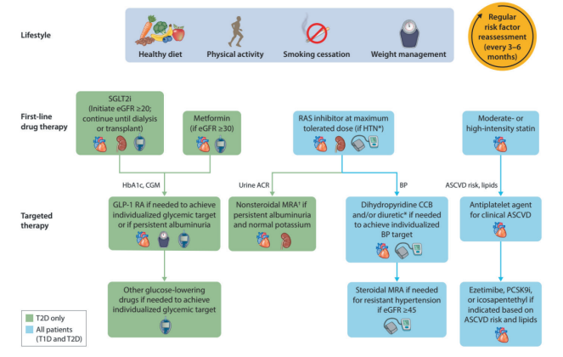
ENFOQUE HOLÍSTICO PARA MEJORAR LOS RESULTADOS EN PACIENTES CON DIABETES Y ERC*
*El IECA o el ARA debe ser el tratamiento de primera línea para la hipertensión cuando hay albuminuria; de lo contrario también pueden considerarse los BCC dihidropiridínicos o los diuréticos; las tres clases suelen ser necesarias para alcanzar los objetivos de PA. LA finerenona es actualmente el único ARM no esteroideo con beneficios clínicos renales y cardiovasculares demostrados.

Slide 13
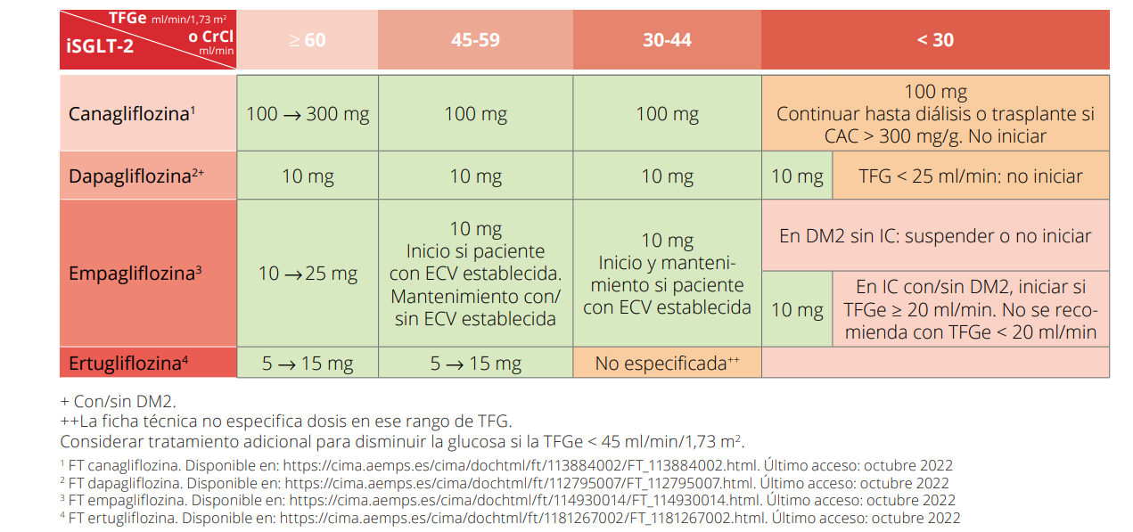
USO DE iSGLT-2 EN FUNCIÓN DEL FILTRADO GLOMERULAR

Slide 14
CONCLUSIONES
La DM continúa siendo la causa más frecuente de ERC avanzada en nuestro medio.
El manejo de la ERC debe ser multidiciplinar e integral e incluye la detección precoz, el control glucémico, el manejo de la presión arterial, así como evitar la obesidad y el tabaquismo.
En cuanto al manejo farmacológico de la hiperglucemia en la diabetes con ERC, se postulan en primera línea, la metformina ajustada a función renal y los iSGLT-2.
El manejo precoz y adecuado de la ERC en personas con DM contribuirá a disminuir la incidencia y la prevalencia de la ERC.

